Slide 1
Penjelasan Peraturan Pengelolaan Sarjana
Dody Ariawan, Ph.D
Perbaikan - PR 582/UN27/HK/2016
UNIVERSITAS SEBELAS MARET - SURAKARTA – 02/8/2020

Slide 2
PERUBAHAN PERATURAN REKTOR UNIVERSITAS SEBELAS MARET
NOMOR: 582/UN27/HK/2016
TENTANG
PENYELENGGARAAN DAN PENGELOLAAN PENDIDIKAN PROGRAM SARJANA
Terdiri atas
23 Bab
47 Pasal
Mengakomodasi
Kurikulum OBE
Mahasiswa Disabilitas
Kampus Merdeka – Merdeka Belajar
Peraturan pendidikan (SN DIKTI, Permendikbud, dll)
Dinamika PBM

Slide 3
Peraturan Rektor Pengelolaan Sarjana
PERATURAN REKTOR 582/UN27/HK/2016
PERUBAHAN PERATURAN REKTOR 25/UN27/HK/2019
PERATURAN REKTOR …./UN27/HK/2020

Slide 4
Perubahan
Kurikulum Pendidikan Berbasis Luaran (OBE)
Kampus Inklusif – Mahasiswa Disabilitas
Penghapusan Program Alih Jalur
SAP dan RPP digabung menjadi RPS
Semester Pendek
Peringatan Akademik melalui SIAKAD
Remedial
Perpanjangan masa studi
Mata kuliah penciri UNS → KKN, Magang, Kewirausahaan
Pembatasan jumlah mahasiswa per kelas (Humaniora dan Eksak)
Pelaksanaan Pembelajaran Luring, Daring dan Bauran

Slide 5
Perubahan
Penetapan jumlah SKS penelitian dan Pengabdian
Range Index Prestasi
Kampus Merdeka
Rekognisi KMMB ke TA, Magang dan KKN regular
Kewajiban menulis artikel ilmiah ke repository
Pembebasan ujian TA untuk jurnal Sinta 2 ataujurnal internasional diluar predatori
UKT mahasiswa selang
Penghapusan pasal Sertifikasi Profesi (KKNI 7)
Ketentuan mahasiswa pindahan
Pengakuan transfer kredit
Penjaminan mutu pendidikan berkaitan dengan UPPS, LAM dan Akreditasi internasional

Slide 6
1. Kurikulum Pendidikan Berbasis Luaran.
SN-DIKTI – Standar Kompetensi Lulusan
KKNI
Asosiasi / Badan Kerjasama Prodi
Kurikulum berbasis Capaian Pembelajaran Lulusan

Slide 7
2. Kampus Inklusif – Mahasiswa Disabilitas
Penerimaan mahasiswa difabel
Pengelolaan PBM mahasiswa difabel
Penilaian mahasiswa difabel

Slide 8
3. Penghapusan Program Alih Jalur
Aturan program alih jalur dari program vokasi ke program sarjana di hapus
Alih Jalur lulusan program vokasi di atur dalam peraturan rector program vokasi

Slide 9
4. SAP dan RPP digabung menjadi RPS
Penjelasan yang sebelumnya tertulis RPP dan SAP di jadikan satu di dalam RPS

Slide 10
5. Semester Pendek
Penetapan semester antara sesuai permendikbud
  Semester antara sebagaimana dimaksud pada ayat (1) diselenggarakan:
    selama paling sedikit 8 (delapan) minggu;
    beban belajar mahasiswa paling banyak 9 (sembilan) sks; dan
    sesuai dengan beban belajar mahasiswa untuk memenuhi CPL yang telah ditetapkan.
  Apabila semester antara diselenggarakan dalam bentuk perkuliahan, proses belajar paling sedikit 16 (enam belas) kali pertemuan termasuk ujian tengah dan ujian akhir semester antara.

Slide 11
6. Peringatan Akademik melalui SIAKAD
Peringatan yang berkaitan dengan nilai dan registrasi disampaikan di dalam SIAKAD bukan dalam peringatan tertulis

Slide 12
7. Remedial
Mahasiswa yang belum mencapai standar minimal kelulusan 2,00 atau (C), dapat diberi kesempatan untuk melakukan perbaikan nilai melalui pengajaran remedial yang diberikan oleh dosen sebelum pengumuman hasil penilaian (yudisium)
Bukan dalam bentuk ujian remedi antara UAS dan yudisium

Slide 13
8. Perpanjangan masa studi
Perpanjangan masa studi di mulai pada semester 9
Jadi akan ada maksimum 6 kali perpanjangan

Slide 14
9. Mata kuliah penciri UNS → KKN, Magang, Kewirausahaan
UNS memiliki maata kuliah penciri yaitu KKN, Magang dan Kewirausahaan
Mata Kuliah penciri fakultas dapat juga ditetapkan

Slide 15
10. Pembatasan jumlah mahasiswa per kelas (Humaniora dan Eksak)
Setiap kelas pada ilmu sains dan teknologi sekurang-kurangnya memiliki 5 mahasiswa, sedangkan pada kelas ilmu sosial dan humaniora sekurang-kurangnya memiliki 10 mahasiswa, untuk dapat diakui sebagai beban kinerja dosen.
Perkecualian pada diatur dalam Keputusan Rektor.

Slide 16
11. Pelaksanaan Pembelajaran Luring, Daring dan Bauran
Perkuliahan pada semester ganjil, genap ataupun antara dapat dilaksanakan secara luring, daring dan/atau bauran

Slide 17
12. Penetapan jumlah SKS penelitian dan Pengabdian
Bentuk pembelajaran wajib memasukkan atau mengakomodasi bentuk pembelajaran yang berupa penelitian sekurang-kurangnya 4 sks dan pengabdian kepada masyarakat sekurang-kurangnya 2 sks.

Slide 18
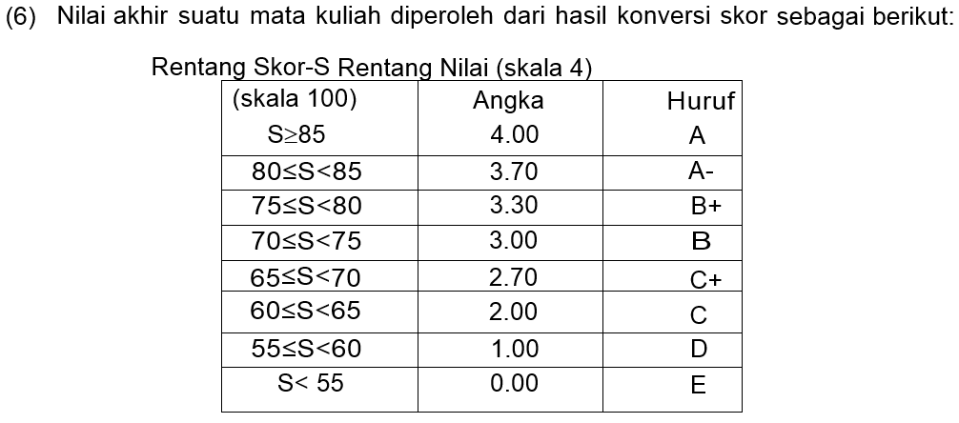
13. Range Index Prestasi

Slide 19
14. Kampus Merdeka
pertukaran pelajar;
magang/praktik kerja;
asistensi mengajar di satuan pendidikan;
penelitian/riset;
proyek kemanusiaan;
kegiatan wirausaha;
studi/proyek independen;
membangun desa/kuliah kerja nyata tematik;
pelatihan militer; dan
bentuk lain yang ditetapkan oleh Rektor

Slide 20
15. Rekognisi KMMB ke TA, Magang dan KKN regular
KKN dan KKM sebagaimana ayat (1) dapat direkognisi dari kegiatan merdeka belajar, mengacu pada panduan Universitas.
Skripsi dan tugas akhir tersebut di ayat (1) dapat direkognisi dari kegiatan merdeka belajar, adapun rekognisi ini mengacu pada panduan yang ditetapkan oleh Universitas.

Slide 21
15. Pembebasan ujian TA untuk jurnal Sinta 2 ataujurnal internasional diluar predatori
Mahasiswa yang berhasil mempublikasikan artikel ilmiah hasil penulisan skripsi atau tugas akhir dalam jurnal nasional minimal terindeks sinta 2 atau atau jurnal internasional terindeks yang tidak termasuk jurnal predatori sebagai penulis pertama, dapat dibebaskan dari ujian skripsi atau tugas akhir dengan nilai 4,00 (A).

Slide 22
16. Kewajiban menulis artikel ilmiah ke repository
Sebelum menempuh ujian tugas akhir atau skripsi, mahasiswa wajib menulis artikel ilmiah yang bersumber dari skripsi atau tugas akhir tersebut dan wajib mengunggahnya dalam laman repositori Universitas atau mempublikasikannya dalam publikasi ilmiah nasional atau internasional.

Slide 23
17. UKT mahasiswa selang
Mahasiswa selang studi dibebaskan dari kewajiban membayar UKT.

Slide 24
18.Penghapusan pasal Sertifikasi Profesi (KKNI 7)
Penghapusan program pendidikan Profesi yang sesuai KKNI 7 di aturan Pengelolaan Sarjana ini

Slide 25
19. Ketentuan mahasiswa pindahan
  Dari Prodi sama beda perguruan tinggi.
  peringkat akreditasi institusi dan Program Studi asal mahasiswa sama dengan atau lebih baik dari akreditasi Program Studi yang dituju di Universitas;
  Mahasiswa yang bersangkutan telah menyelesaikan beban studi di Program Studi asal minimal 40 sks dan maksimal sks yang diakui 84 sks dengan IPK minimal 3,00 (tiga koma nol nol);
  Dari Prodi beda dalam UNS
Peringkat akreditasi Program Studi asal mahasiswa sama dengan atau lebih baik dari pada Program Studi yang dituju;
Mahasiswa yang bersangkutan telah menyelesaikan beban studi di Program Studi asal maksimal 40 sks dengan IPK minimal 2,50 (dua koma lima); dan sks yang diakui maksimal 40

Slide 26
20. Ijazah dan Transkrip
ljazah ditandatangani oleh Rektor.
Transkrip nilai dan SKPI ditandatangani oleh Dekan.

Slide 27
21. Pengakuan transfer kredit
Program Studi melalui Fakultas dapat menyelenggarakan kuliah khusus bagi mahasiswa afirmasi, asing, dan/atau mahasiswa dari Progam Studi/Fakultas/perguruan tinggi lain di dalam atau di luar Universitas untuk mendapatkan pengakuan kredit.
Bentuk pengakuan kredit kuliah atau riset yang dilakukan dengan Perguruan Tinggi/institusi mitra dapat berupa alih kredit (credit transfer), ambil kredit (credit earning), program kembaran (twinning), program pembimbingan bersama (joint supervision).
Mahasiswa yang mengambil program pengakuan kredit harus melakukan registrasi melalui Biro Akademik dan Administrasi Kerjasama Universitas sesuai ketentuan yang berlaku.

Slide 28
22. Penjaminan mutu pendidikan berkaitan dengan UPPS, LAM dan Akreditasi internasional
  Penjaminan mutu internal dilakukan melalui pemantauan dan evaluasi serta audit secara periodik dan berkelanjutan dilakukan oleh Program Studi, Unit Pengelola Program Studi (UPPS)/Fakultas, dan Lembaga Pengembangan dan Penjaminan Mutu Pendidikan (LPPMP).
  Penjaminan mutu eksternal dilaksanakan oleh Badan Akreditasi Nasional Perguruan Tinggi, Lembaga Akreditasi Mandiri atau lembaga sertifikasi dan/atau akreditasi internasional lain yang relevan.

Slide 29
TERIMA KASIH

